Slide 1
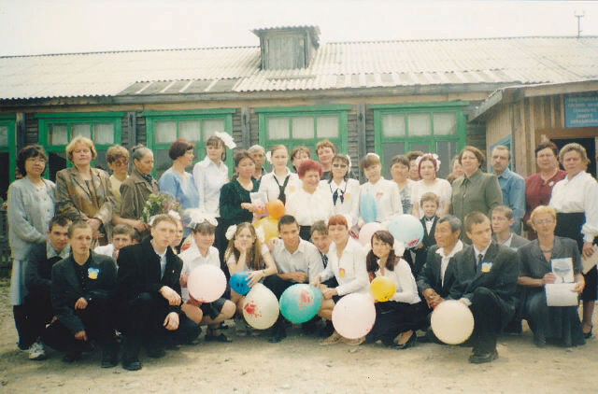
Ульчского муниципального района Хабаровского края
МБОУ СОШ п.Быстринск

Slide 2
Герб МБОУ СОШ п. Быстринск
Форма геральдического знака – та же, что и у герба
Ульчского района.
Вверху – полное название школы (в данный момент
название немного изменилось: Муниципальное бюджетное
образовательное учреждение средняя общеобразовательная
школа п. Быстринск).
В центре глобуса графически изображен Амур,
Быстринск и сделан рисунок школы, которая в жизни
каждого ребенка занимает одно из главных мест.
Каждому ребенку кажется, что он – в центре Вселенной.
Горы, тайга и сопки – составляющая жизни быстринских
школьников.
МБОУ СОШ п. Быстринск
Ульчского муниципального района Хабаровского края

Slide 3
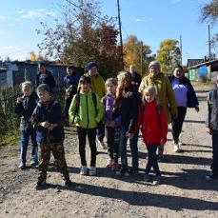
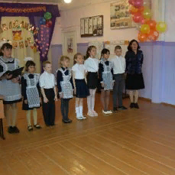
Гимн МБОУ СОШ п. Быстринск
1. Быстринская школа – наш второй дом.
Каждое утро мы сюда идем.
Здесь нас любят и ждут друзья.
Ребенку без школы никак нельзя.
Припев:
Быстринская школа, Быстринская школа,
Быстринская школа – наш второй дом.
Каждое утро, родная школа,
Мы с нетерпеньем к тебе идем.
2. Быстринская школа, ты окно в мир.
Всех ты любишь, тихоней и задир.
Водишь в походы, песни учишь петь.
Надо постараться везде успеть.
Припев.
3. Школьные годы, как птицы летят.
Но будем мы возвращаться назад
В Быстринскую школу, где нас любят и ждут.
Нам на смену наши дети придут.
Припев.

Slide 4
Образовательная среда школы
Образовательная среда средней школы – это совокупность условий, процессов, явлений, технологий в средней школе, непосредственно воздействующих на обучение и воспитание школьника, всестороннее развитие его личности и социализацию в целом.

Slide 5
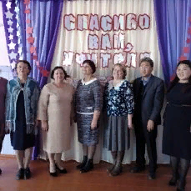
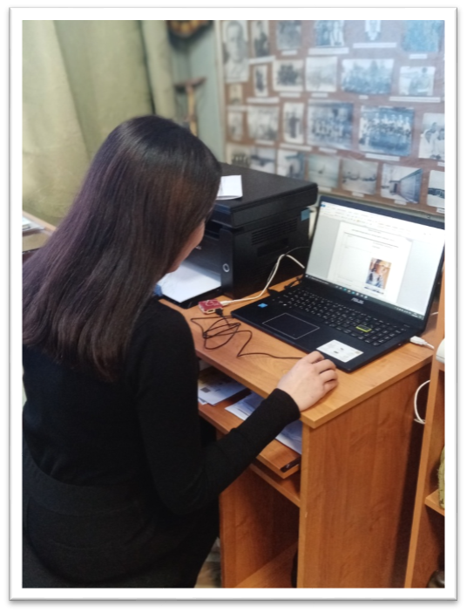
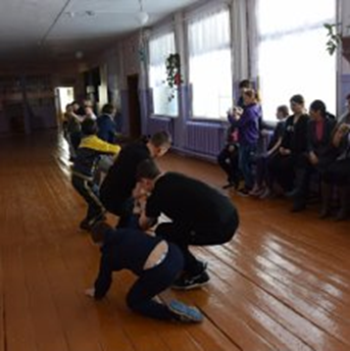
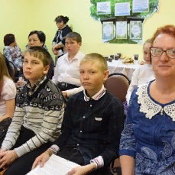
Условия построения развивающей образовательной среды школы
1. Создание коллектива единомышленников.
2. Изменение позиции взрослых в оценке успешности ребёнка
1. Изменение образовательного процесса (внедрение новых технологий)
2. Обогащение внеклассной жизни школы

Slide 6
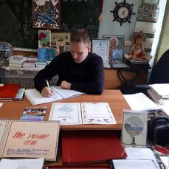
Велика роль музейной комнаты в создании образовательно-развивающей среды
Музейная комната МБОУ СОШ п. Быстринск – штаб-квартира туристов-краеведов всех возрастов, место притяжения выпускников разных лет.

Slide 7
Каждый уголок школы – элемент развивающей среды
Экспозиция «Бессмертный Полк». Ученики ежедневно имеют возможность видеть портреты прабабушек и прадедушек, гордиться ими.
Ежегодно 9 Мая весь коллектив школы в едином порыве участвует в Акции «Бессмертный Полк»

Slide 8
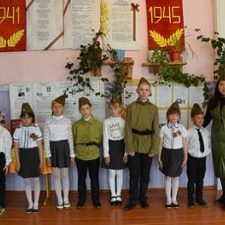
Большое внимание уделяется патриотическому воспитанию.

Slide 9
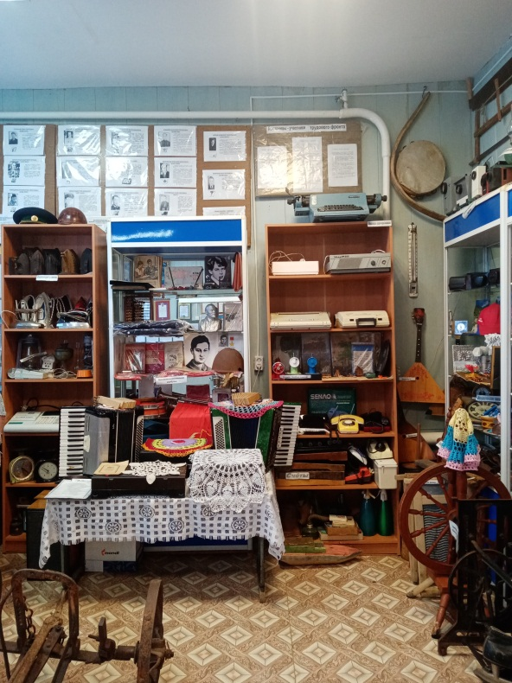
Музейная комната «Наша малая Родина»
Экспонаты музейной комнаты «Наша малая Родина» педагогами школы представляются и на уроках русского языка, и литературы, и истории, и технологии, и химии, и географии, и биологии.

Slide 10
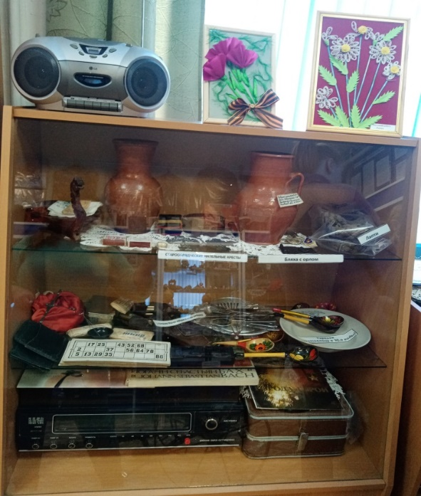
Музейная комната «Наша малая Родина»
Экспонаты музейной комнаты «Наша малая Родина» педагогами школы представляются и на уроках русского языка, и литературы, и истории, и технологии, и химии, и географии, и биологии.

Slide 11
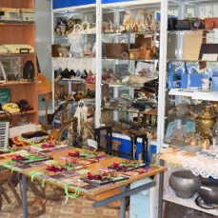
Музейная комната «Наша малая Родина»
Каждый экспонат музейной комнаты – способ сохранения исторической памяти для всех поколений быстринцев.
Подготовка к Акции «Подарок Ветерану»
Автоматизированное рабочее место для юных исследователей
Эстетический компонент

Slide 12
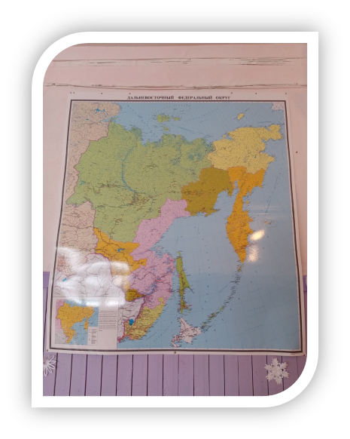
Образовательная среда – это система влияний и условий формирования личности, а также условий для её развития, содержащихся в социальном и пространственно-предметном окружении. (В.А. Ясвин)
Карта Хабаровского края
Карта Ульчского района
Карта Дальневосточного Федерального округа

Slide 13
Пространственно-семантический компонент (в частности, настенная информация) играет большую роль в создании образовательной среды школы

Slide 14
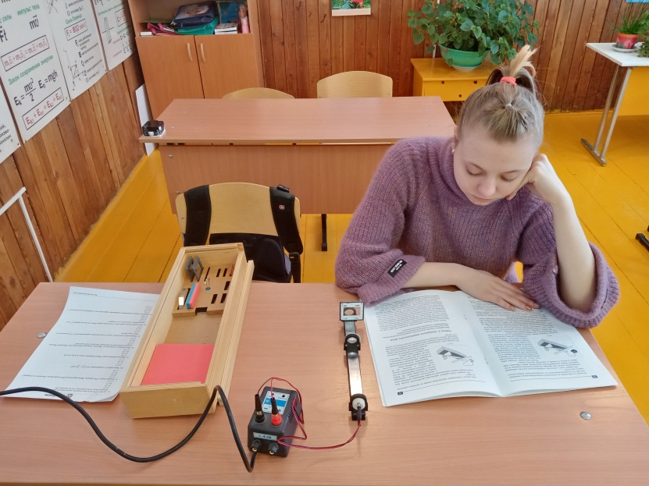
Содержательно-методический компонент – неотъемлемая составляющая образовательной среды современной школы
Лабораторная работа в кабинете физики

Slide 15
Современные средства обучения – обязательное условие современного образования
В кабинете физики

Slide 16
Информационно-образовательная среда
Уроки английского языка в 2020-2021 учебном году ведутся в формате онлайн-занятий строго по расписанию. Идёт живое общение обучающихся с опытным педагогом. В условиях классов-комплектов в учебном процессе используются гаджеты.

Slide 17
Большую роль в создании образовательной среды школы играет материально-техническое оснащение не только образовательного, но и воспитательного процессов
Автоматизированное рабочее место для юных исследователей, создателей творческих работ в музейной комнате «Наша малая Родина»

Slide 18
Образовательная среда школы в настоящее время может стать инструментом развития и воспитания при условии целенаправленного использования ее возможностей в работе с детьми. Влияние образовательной среды, во многом, обусловлено восприятием учащимися, их включенностью в процесс ее создания и совершенствования.
Работа над проектом «Особенности выращивания партенокарпических огурцов в комнатных условиях» в условиях классной комнаты

Slide 19
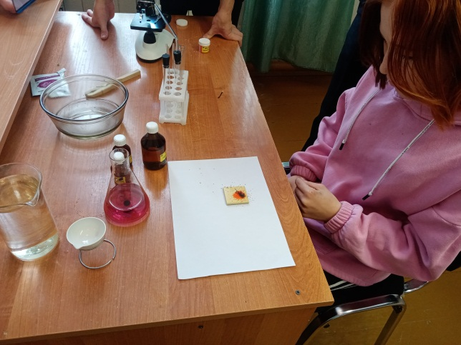
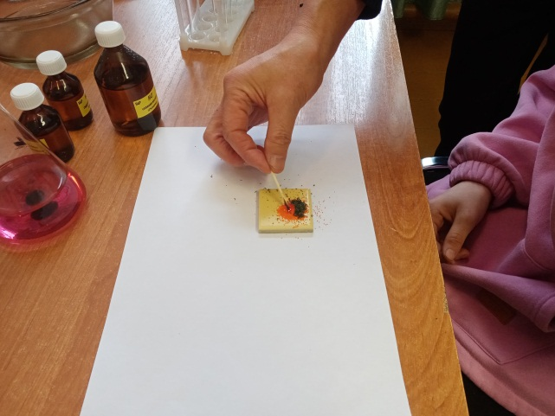
Хорошо организованная образовательная среда школы, таким образом, способствует достижению предметных, метапредметных и личностных результатов образования (Ковылева Ю.Э.)
На уроке химии. Лабораторная работа

Slide 20
Педагоги школы владеют современными образовательными технологиями, методами и приемами, направленными на личностно-ориентированное обучение
На уроке ОБЖ

Slide 21
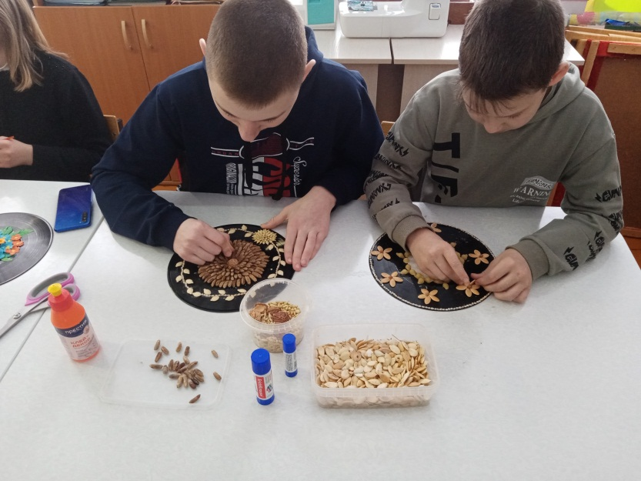
На занятии кружка «Умелые руки» (Внеурочная деятельность)

Slide 22
Велика роль образовательной среды школы в формировании личных качеств детей. Она должна быть естественной и располагающей.

Slide 23
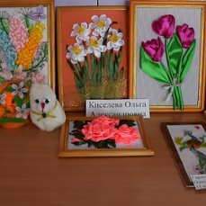
Каждый уголок школы должен быть использован для организации образовательной среды
Выставка детских работ к Дню Матери

Slide 24
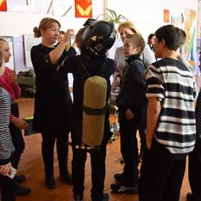
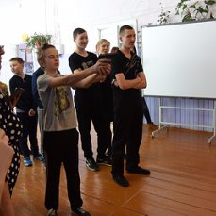
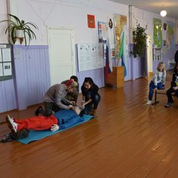
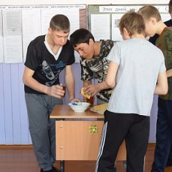
Использование фойе школы для проведения массовых мероприятий, для организации дополнительного образования

Slide 25
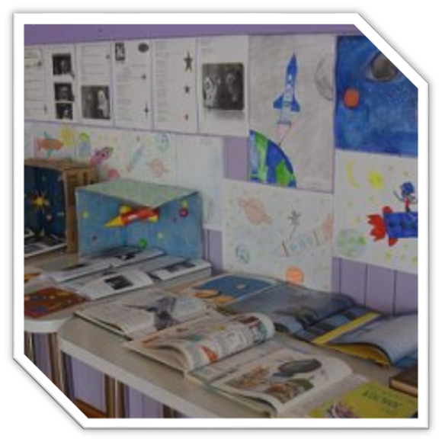
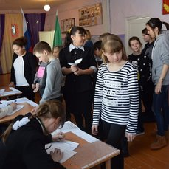
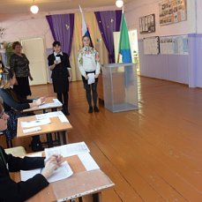
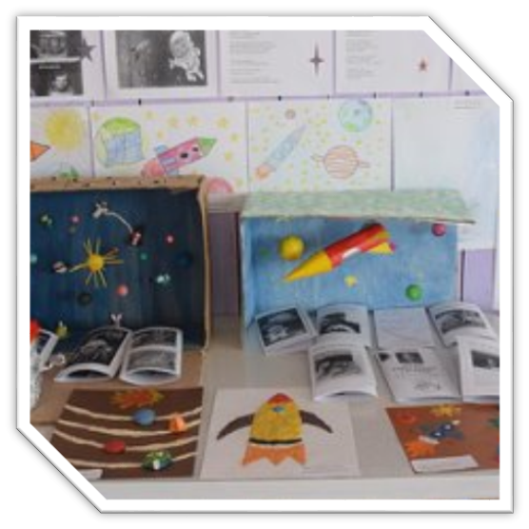
Использование фойе школы для проведения массовых мероприятий, для организации дополнительного образования
Выборы
Неделя космонавтики

Slide 26
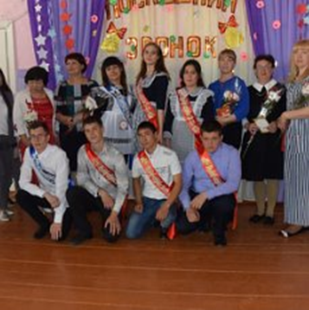
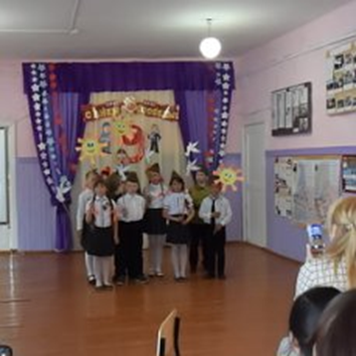
Несколько раз в год в школе оформляется уголок, на фоне которого можно сделать фотографию на память о любимой школе.
9 Мая
«Последний звонок»
Новый год

